Slide 1
設通進捗 操作手順
１．設通件数表示
２．設通実施時期検索画面
３．各種履歴表示

Slide 2
１．設通件数表示
1.1.件数表示の考え方
設通の進捗件数は以下のように画面を分けて件数確認を行う
設審済みの未決内訳
未決（全体）
未決
未決（対象年改符号）
部分未決（部品）
設通の設審・発行状況
SC005003：設通済設通決定状況確認画面で件数表示する。
※SC005001から別画面で表示する。
総件数
設審済み
発行済み
未発行
未設審
SC005001：設通ステータス別件数表示画面で件数表示する。

Slide 3
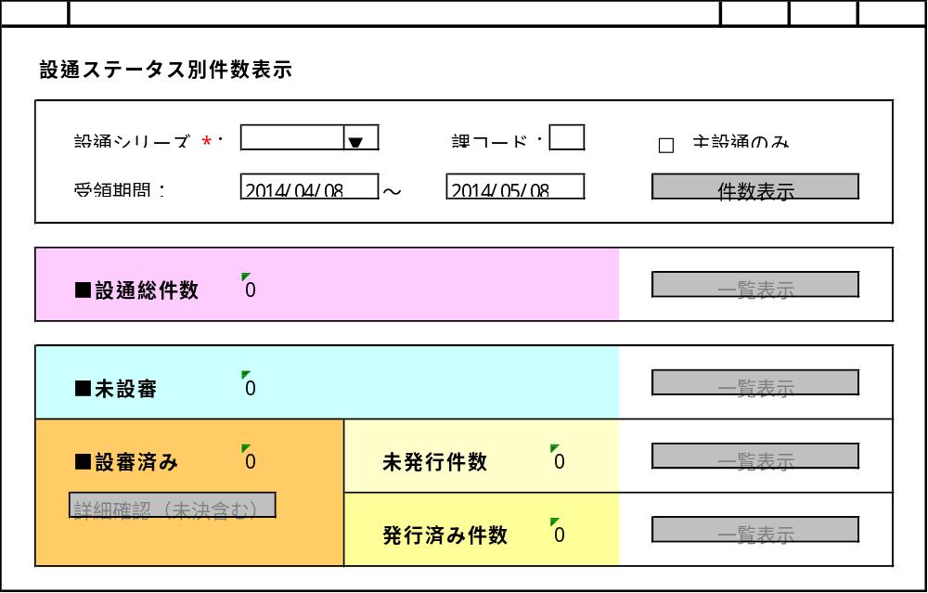
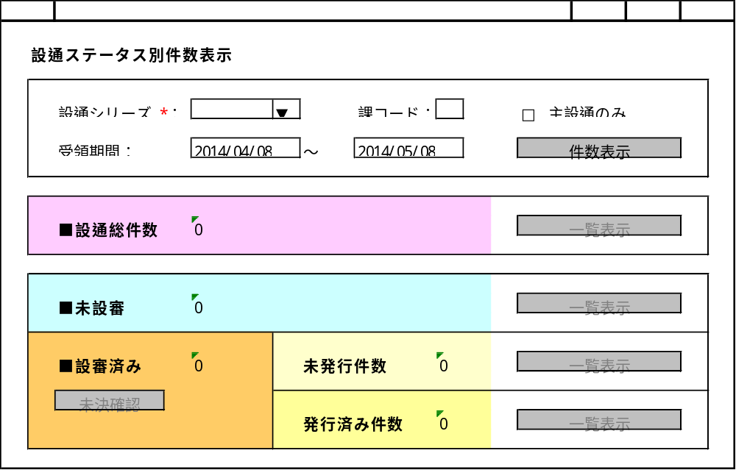
1.2.設通ステータス別件数表示画面（初期表示）
設通シリーズ未選択状態
※FMC開発符号マスタからリストを作成
SC005001：設通ステータス別件数表示画面
受領期間は直近1か月をデフォルトの期間として表示する。
※必須項目ではないので、受領期間の開始を外すことで全件検索が可能。
件数表示を押すことで、ステータス別の設通件数を検索し、各件数に表示する。
初期表示では件数表示されないため、すべてのステータスで0件表示となり、一覧表示ボタンは押せない。

Slide 4
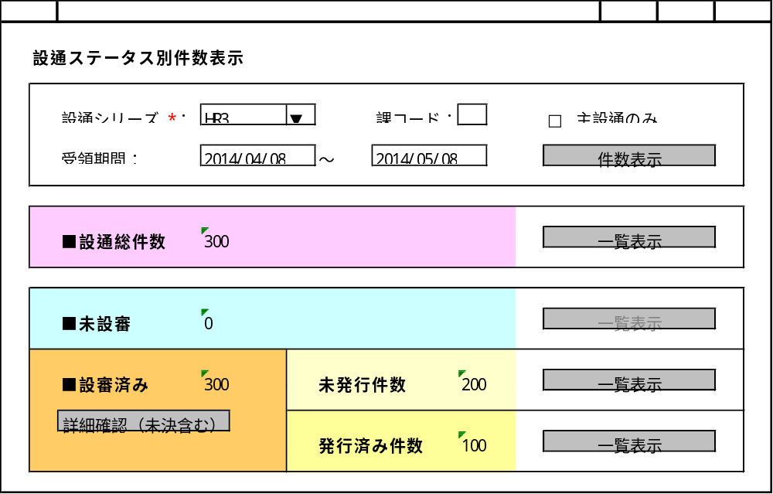
1.3.設通ステータス別件数表示画面（件数表示後）
SC005001：設通ステータス別件数表示画面
件数が0件の場合には「一覧表示」ボタンは使用不可とする。
「一覧表示」ボタンを押すことで設通実施時期の一覧画面を表示する。
SC005002
新規画面表示
SC005003
新規画面表示
各ステータスの設通件数を表示する。
『詳細確認（未決含む）』ボタンを押すことで設審済みの設通の未決状況の内訳を表示する画面を表示する。

Slide 5
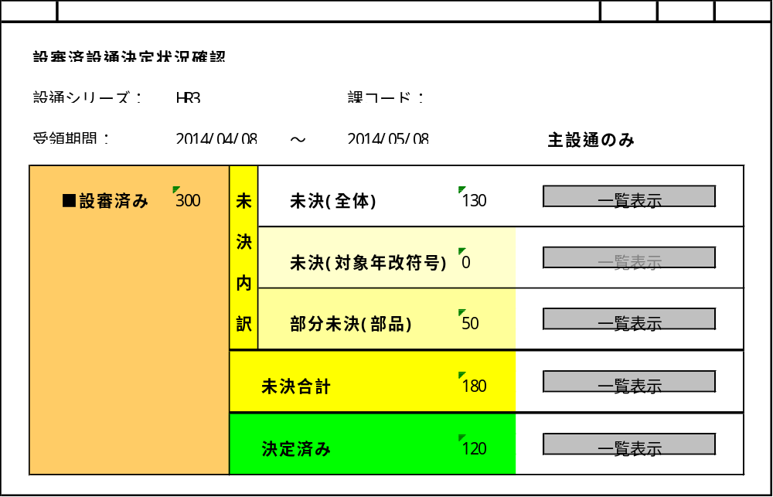
1.4.設審済設通決定状況確認画面（初期表示）
SC005001から画面表示
SC005003：設審済設通決定状況確認画面
SC005001から引き継いだ値を表示
件数が0件の場合には「一覧表示」ボタンは使用不可とする。
未決内訳を表示
「一覧表示」ボタンを押すことで設通実施時期の一覧画面を表示する。
未決内訳の合計（未決合計）を表示
SC005002
新規画面表示

Slide 6
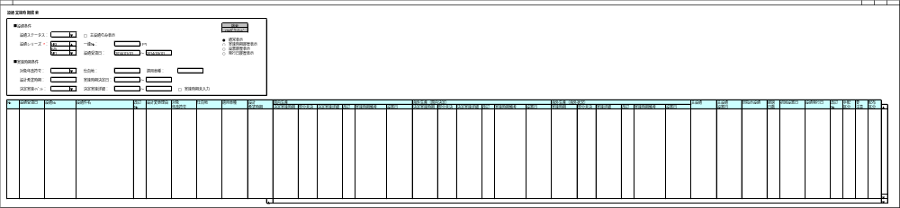
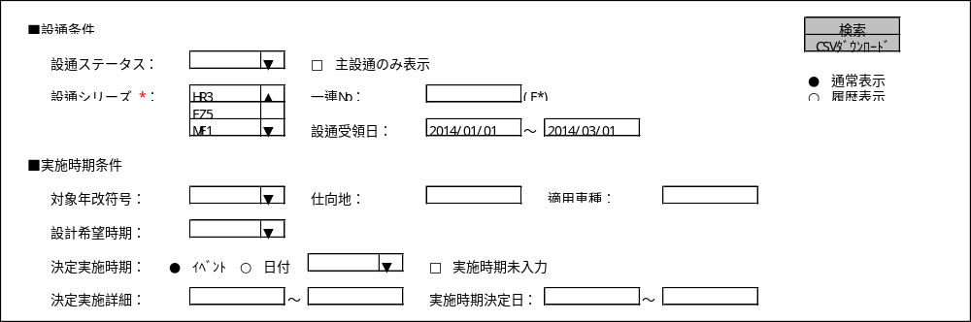
２．設通実施時期検索画面
2.1.初期表示（ポータルから遷移）
ポータルメニューから画面表示
SC005002：設通実施時期検索画面
一覧の表示はブランク。
設通受領日に初期値として直近30日を設定する。

Slide 7
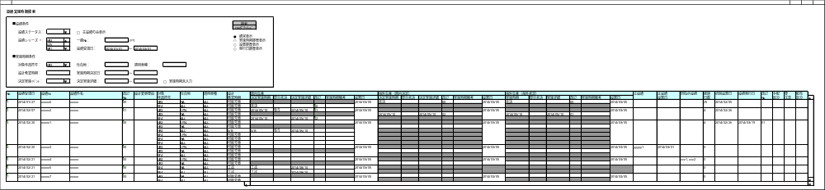
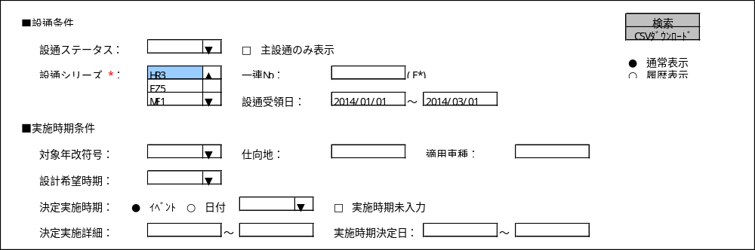
2.2.初期表示（SC005001、SC005003から遷移）
SC005001、SC005003から画面表示
SC005002：設通実施時期検索画面
SC005001、SC005003から引き継いだ設通検索条件を表示する。
SC005001、SC005003から表示した場合、検索条件は変更不可とする。履歴表示条件のみ変更可能。

Slide 8
2.3.検索条件①（設通条件）
SC005001、SC005003でくくられる件数の各種ステータスを指定可能とする。
※リストボックスの内容については次項
一連Noは「課コード＋一連No」を前方一致検索条件とする。
設通シリーズは複数選択可能なリストボックスで表示する。

Slide 9
2.4.検索条件②（設通ステータス一覧）
検索条件の設通ステータスで選択できる条件内容一覧
設通ステータス | SC005001/SC005003の表示件数 | 遷移元画面
ブランク | 設通総件数 | SC005001
未設審 | 未設審件数
設審済み | SC005001/SC005003からの遷移なし
設審済み-未発行 | 未発行件数
設審済み-発行済み | 発行済み件数
設審済み-未決(全体) | 未決(全体) | SC005003
設審済み-未決(対象年改符号) | 未決(対象年改符号)
設審済み-部分未決(部品) | 部分未決(部品)
設審済み-未決合計 | 未決合計
設審済み-決定済み | 決定済み
設通検索条件の設通ステータスリストボックスに表示される内容
遷移元画面の一覧表示ボタンに対応する表示件数
遷移元画面で指定されたボタンに対応する設通ステータスを検索条件に初期表示する。
※「設審済み」ステータスは件数表示画面からの遷移はないが、実施時期検索画面では設通ステータス検索可能とする。

Slide 10
2.5.検索条件③（実施時期条件）
【実施時期決定日】
実施時期を登録した日付を検索する。
【決定実施時期（イベント/日付）】
決定実施時期のイベント名または日付で検索する。イベントを選択した場合はリストボックス、日付を選択した場合はテキストボックスの条件入力になる。
※未決はイベント名に含まれる。
【決定実施詳細】
実施時期を日付で検索する。イベントを日付に変換した内容や直接日付を入力された実施時期を検索する。

Slide 11
３．各種履歴表示
3.1.履歴表示条件指定
【履歴表示条件指定】
履歴表示条件を指定して検索を押すことで、履歴表示を行う。
※通常表示または履歴表示のいづれか一つのみ選択可能。

Slide 12
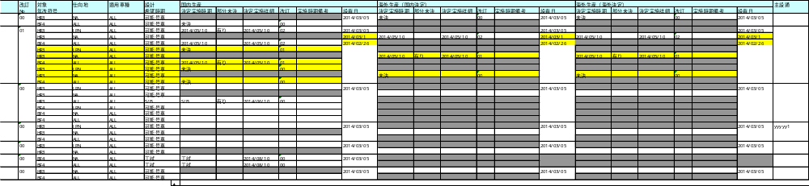
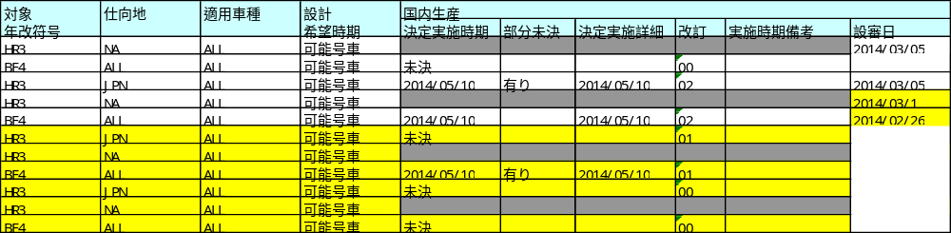
3.2.履歴表示
履歴表示
・履歴部分を背景色を付けて表示（サンプルでは黄色行）
・履歴の降順で表示。（直近の実施時期改訂が上になる）
・実施時期改訂は6行単位（改訂毎）にまとめて表示する。
実施時期改訂に対応する設審日
3/5
3/1
2/26

